Slide 1
운영체재란?
1. 운영체제의 개념
가. 정의
사용자와 하드웨어 사이에서 사용자가 하드웨어를 손쉽게 사용할 수 있도록
인터페이스를 제공하는 프로그램 집합을 말하며 즉 시스템 자원(중앙처리장치,
입출력 장치, 정보, 네트워크 등)을 효율적으로 관리할 수 있도록 하는 시스템
프로그램 집합
나. 운영체제의 기능
• 프로그램의 수행 (program execution)
• 입출력 동작 (I/O operation)
• 파일 시스템 조작 (file system manipulation)
• 통신(communication) : 정보단위인 패킷(packet)을 이용하여 공유 메모리
(shared memory) 또는 메시지 패싱(message passing) 방법으로 구현
• 오류 발견 (error detection)
• 자원 할당 (resource allocation)
• 계정 (accounting) : 컴퓨터 자원의 사용 현황 파악
• 보호 (protection) : 시스템 호출에 대한 검사와 시스템 자원에 대한 모든
접근의 제어

Slide 2
운영체재란?
2. 운영체제의 기본 구성 요소
- 프로세서 관리자 : 프로세스의 생성 및 소멸, 프로세스간의 통신 인터페이스 제공,
프로세스 스케줄링 기본 제공
- 메모리 관리자 : 가상 메모리 관리 방법 제공, 시스템과 유저 영역으로 나누어
접근에 제한을 둠
- 장치 관리자 : 입출력 요청 검증, 입출력 요청 작업의 스케줄링, 주변 장치와
메모리간의 자료 전송, 입출력 제어기 관리, 인터럽트 요청 및 처리
- 파일 관리자 : 여러 가상 파일 시스템 지원, 디스크의 물리적 구조를 논리적
구조로 매핑, 파일 및 디렉토리 관리
- 네트워크 관리자 : 통신 프로토콜 구현, 네트워크 라우팅 및 주소 지정

Slide 3
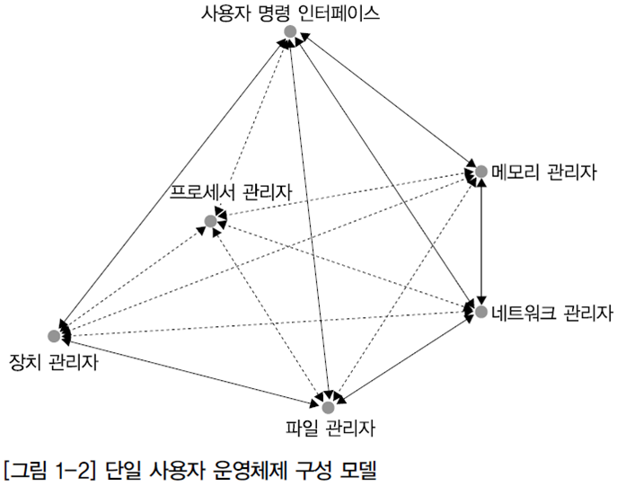
운영체재란?

Slide 4
운영체재란?
3.대표적인 운영체제- 윈도우, 매킨토시, 리눅스, 유닉스
전세계적으로 가장 많이 사용되는 운영체제- 윈도우. 윈도우라고 이름을 붙인 것은
아이콘을 누르거나 프로그램을 실행할 때, 창이 뜨는 것처럼 화면이 열리기 때문.
가. 운영체재 WINDOW
대한민국에서 가장 사용율이 높은 MS-DOS를 개발한 마이크로 소프트사에서 개발한 그래픽
기반의 운영체제. 데스크탑 운영체제와 모바일 환경을 지원하기 위해서 개발이 된 운영체제.
나. 운영체재 UNIX
유닉스는 미국 벨(Bell)이라는 회사에서 연구개발,소프트웨어 개발용으로 소형 머신용 운영체제로
개발이 되었으나,여러 곳에서 개량이 되어 현재는 원형이 워크스테이션이나 서버의 중심적인
​운영체제로 사용이 되고 있으며, 1969년에 완성이 되었지만 1973년에 프로그램 대부분이
C언어로 수정,이로 인해, 다른 운영체제에 대한 이식성이 높아졌으며 동시에 다중 사용자 /
다중태스크의 실행을 지원할 수 있는 멀티태스킹이 가능한 것을 특징으로 하는 대화형
운영체제이며, 텍스트조작툴, 문서처리, 전자메일 외에 취급이 쉬운파일 시스템을 갖춤.
다.운영체재 LINUX
리눅스 컴퓨터 운영체제는 유닉스를 기반으로 만든 운영체제로서,91년도 스웨덴의 토발즈라는 학생이 독자적으로 개발, 그 이후에는 리눅스에서 소스코드를 무료로 공개하면서 많은 사용자들이 리눅스 운영체제를 직접 만들고 발전시키며 성장, 하지만 한국내의 경우에는 공공기관쪽에서 서버관리용으로 활용이 많이되고 있다.

Slide 5
Window 기능
창화면으로 작동하는 메트로 앱
스냅기능 향상
새로운 테스크 뷰 버튼
멀티 데스크탑
빠른 파일 검색
코타나 음성 인식 프로그램 (9926빌드 기준 / 한국어 미 지원)
윈도 홀로그램 개발
새로운 브라우저 엔진 마이크로 소프트 에지 (코드 명 : 스파르탄) [10049빌드에서 공개]
명령 프롬프트에서 Ctrl + V 가능.
DirectX 12 지원
윈도우 디스플레이 그라이버 모델WDDM 2.0 지원
명령 프롬프트버전 업데이트

Slide 6
컴퓨터의 구조
1. 컴퓨터의 구조
C
P
U
연산장치 (ALU)
제어장치
입력장치
Register
출력장치
Memory
컴퓨터의 기본 기능: 프로그램을 실행하며, 그 과정에서
(1) 필요한 데이터를 읽고(read),
(2) 처리(processing)하며,
(3) 저장(store)한다.

Slide 7
컴퓨터의 구조
가. 중앙처리장치 (CPU, Central Processing Unit)
- 중앙처리장치 즉 프로세서(CPU)는 컴퓨터의 두뇌로서 연산, 처리 기능을 담당.
- CPU는 시스템의 성능을 결정하는 가장 중요한 요인.
- CPU는 연산장치, 제어장치, 레지스터등으로 구성됨
- 제어장치 : CPU 핵심 장치, 입력되는 명령어를 해독하고 하드웨어 연결상태를 감독
감시하는 장치
모든 프로그램이나 자료의 기억 → 기억된 명령 해석 → 장치에 신호를 보냄
→ 주어진 일 처리
- 연산장치 : 수치 데이터 계산, 비교 판단을 담당하는 장치, 실제 프로그램의 명령을
실행하는 장치
- 레지스터 : CPU 내부에 계산을 위해 일시적으로 수치를 넣어두는 부분. CPU는 메모리에서
데이터를 한번 레지스터에 넣은 다음 더하기, 빼기, 곱하기, 나누기나 논리
연산등을 실행한다.
-

Slide 8
컴퓨터의 구조
나. 기억장치
1. 주기억장치 (Main Memory)
- 프로그램과 데이터가 저장되는 장소
- 0과 1을 저장할 수 있는 기본 단위인 Bit로 구성.
- 의미가 있는 단위로 워드와 바이트가 있는데 이들을 엑세스하기 위해 주소 지정 방법이 필요함.
- 엑세스 속도가 빠름.
- 가격이 비싸고 면적을 많이 차지하기 때문에 저장 용량을 크게 할 수 없음.
- 영구 저장 능력이 없기 때문에 프로그램 실행 중에 일시적으로만 사용.
- ROM과 RAM 으로 구성.
ROM – 한번 정보를 저장하면 전원이 꺼져도 내용이 보존되기 때문에 주로 BIOS프로그램이 저장되는 곳
RAM – 읽고 쓰기가 자유로운 반면 전원이 차단되면 내용도 차단. RAM은 메인 메모리로 사용되는 DRAM과
CACHE MEMORY로 사용되는 SRAM이 있다.
2. 보조기억장치
- 주기억 장치는 속도는 빠르지만 전원이 차단되면 내용이 지워지기 때문에
보조 기억장치 필요.
- 반영구적 기능이 가능
- 저장 밀도가 높고, 비트당 가격이 낮음.
- 기계적인 장치가 포함되기 때문에 속도가 느림.
- 접근 방식에 따라 직접 접근(direct access)장치와 순차 접근(sequential access) 장치로 분류
- 마그네틱 테이프, 마그네틱 디스크, 마그네틱 드럼, RAID, HDD 하드디스크.
플로피디스크, 광학디스크(CD-ROM,CD-RW,DVD), 외장 HDD, USB메모리, 웹하드
BIOS: 시스템의 전원을 켜는 순간부터 윈도우가 시작되기까지 부팅과정을 이끄는 역할을 담당,하드웨어와 소프트웨어
사이의 연결과 번역기능을 담당하는 인터페이스로 스타트업 루틴, 서비스처리 루틴, 하드웨어 인터럽트
처리 루틴으로 구성되어 있으며, 개발한 회사에 따라 AWARD, AMI, PHONIX등이 있다.

Slide 9
컴퓨터의 구조
다. 입출력 장치
1. 입력장치
- 사용자의 명령을 받아들이는 장치.
- 키보드나 마우스는 가장 일반적이고 , 그 외 스캐너, 트랙볼, OMR, OCR,
터치스트린, 조이스틱 등도 입력장치의 하나로서 외부의 아날로그 정보를
디지털신호로 바꾸어준다.
2. 출력장치 - 사용자가 입력한 정보를 CPU에 의해 처리하고 계산. 그 결과를 사용자에게 보여
주기 위해 모니터, 프린터를 이용한다.
- 출력장치로는 모니터외에도 플로터, 스피커 등이 있다.
- 모니터 : 해상도와 화면의 크기에 따라 여러 종류로 나누어진다.
해상도 : 화면의 가로와 세로에 표시될 수 있는 점 (pixel)의 수
해상도가 높을 수록 그림이 선명해진다.
모니터종류: CRT, LCD, PDP - 프린터(printer) : 도트 매트릭스 프린터, 잉크젯 프린터, 레이저 프린터 등 - 플로터(flotter) : 그림이나 설계도면을 출력하는 장치

Slide 10
라. 컴퓨터 기본상식
1. 컴퓨터의 작동 원리 - 펄스(pulse)라고 하는 2진수 형태의 전기적인 신호를 사용 - 현재 널리 사용되는 코드 : 아스키(ASCII) 코드
- 아스키(ASCII) 코드: 자주 사용하는 영문자의 대문자와 소문자, 문장 기호,
특수 문자를 포함한 100여개의 문자를 미리 특정번호에 할당,
이 번호보고 해당 문자를 컴퓨터가 인식하는 것.
모든 컴퓨터에 적용될 표준 코드표. 쉽게 말하면 숫자를
이용해서 문자를 표현하도록 하려면 숫자를 문자에 mapping
시키는 것, 문자A는 숫자65로 표현하고, 문자B는 숫자66으로
표현하기로 약속
2. 기억용량의 단위 - 비트(Bit) : 2진수 한자리를 기억할 수 있는 기억용량의 최소 단위 - 바이트(Byte) : 영문자나 숫자 한 개를 저장할 수 있는 기억용량 단위 한글,
한자 1자는 2바이트필요 - 1Byte = 8Bit
- 1KB(키로바이트) = 1024Byte
- 1MB(메가바이트) = 1024Kb
- 1GB(기가바이트) = 1024Mb
- 1TB(테라바이트) = 1024Gb
컴퓨터의 구조

Slide 11
하드웨어 종류/ 소프트웨어 종류
가. 하드웨어 정의
- 하드웨어란 일반적으로 우리가 눈으로 보고 판단할 수 있는 컴퓨터의 구성 부품을
말하는 것으로 중앙처리장치인 CPU와 입출력에 관계된 주변장치를 의미하지만
메모리, 각종 확장 카드 그리고 주변기기 등이 이에 속함.
나. 하드웨어 구성
- CPU, MEMORY, GRAPIC CARD, HARDISK, KEYBOARD,
MOUSE, MONITOR
- 메인보드: 컴퓨터의 가장 큰 부품, CPU, RAM, HDD, 및 각종 카드부착된 보드,
PC의 모체라 하여 마더 보드라 함.
다. 소프트웨어정의 (Software)
- 어떤 일을 수행하는데 필요한 프로그램의 집단, 인간의 두뇌에 해당.
- 소프트웨어(s/w)들은 크게 시스템소프트웨어, 응용소프트웨어로 나뉨.
라. 소프트웨어의 종류
1. 시스템소프트웨어
운영체제, 윈도우 같은 하드웨어 관리 프로그램
2. 응용소프트웨어
- 기타 특정 목적을 위해 따로 만들어진 프로그램.
- 종류: 일반 업무용 소프트웨어, 문서작성 프로그램.

Slide 12
응용 소프트웨어의 종류
기능 | 설명
워드프로세서 | 문서의 작성, 편집, 인쇄 등의 기능을 수행하는 프로그램으로, 한글, 워드 등이 있다.
스프레드시트 | 수식을 쉽게 계산해주고 통계 처리 등의 기능을 수행하는 프로그램으로, 엑셀이 대표적이다.
프레젠테이션 프로그램 | 도표, 도형, 애니메이션 효과 등을 이용하여 발표 자료를 쉽게 작성하는 프로그램으로, 파워포인트가 대표적이다.
데이터베이스 관리 시스템 | 데이터베이스를 관리하며 다른 응용 프로그램들이 데이터베이스를 공유하며 사용할 수 있는 환경을 제공하는 프로그램으로, 오라클, 액세스 등이 있다.
그래픽 프로그램 | 원하는 그림을 그리거나 만들어진 이미지를 수정하는 기능을 가진 프로그램으로, 포토샵, 페인트샵 프로, 코렐 드로우,일러스트레이터 등이 있다.
통신 프로그램 | 네트워크를 이용해서 데이터를 주고받는 프로그램으로, 웹 브라우저, FTP, 텔넷 등이 있다

Slide 13
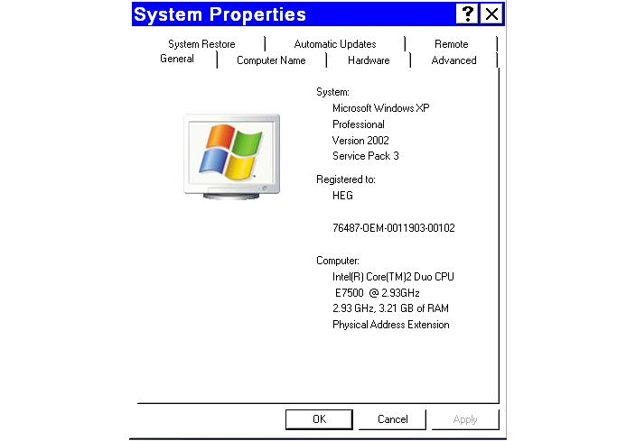
내 컴퓨터 사양 확인 방법
가. 내 컴퓨터 사양 확인하는 방법
- 바탕화면-> [내 컴퓨터->(마우스 우클릭)->속성] 으로 들어 가시면
[시스템 등록 정보]
- 제어판->SYSTEM->마우스 우클릭 ->SYSTEM Property->General
윈도우 버전
CPU 사양
메모리크기 표시

Slide 14
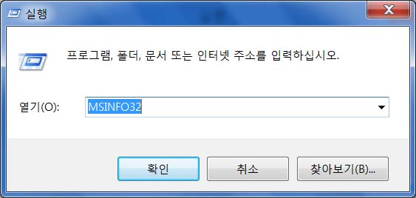
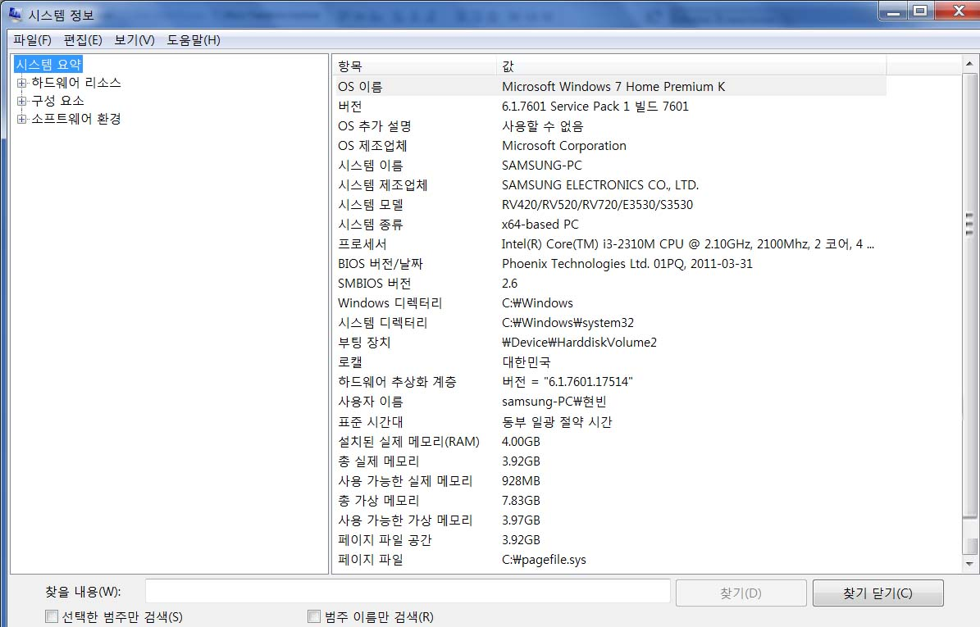
Window 내 컴퓨터 사양 확인 방법
1. 윈도우 시스템에서 내 컴퓨터 사양 확인 방법
- 바탕화면> 실행(RUN) 혹은
WINDOW+R> msinfo32 입력
OS
Microsoft Windows 8.1
머잖아 Windows 10
CPU
인텔 i7 5820K 혹은 5830K
3.4GHz
CPU
인텔 셀러론>펜티엄>i3>i5>i7
그래픽카드
지포스 GTX 980 구성
GTA5 PC 사양
실제 메모리 RAM
16GM

Slide 15
내 컴퓨터 IP주소 알아보기
나. 내 컴퓨터의 IP주소를 확인하는 방법
- 시작 버튼>실행>CMD > ipconfig
- 시작 > 모든 프로그램> 보조 프로그램 > 명령 프롬프트> ipconfig
- 내컴퓨터 > my network> view network connections > local area
connection > support
- 인터넷 내 IP 주소: 사이버 상의 내 컴퓨 터 주소
- GATEWAY 192.168.10.1 주소는 인터넷 공유기의 주소.

Slide 16
내 컴퓨터 속도를 빠르게 하는 여러 방법
1. 악성코드와 바이러스 처치
- 1가지 백신프로그램만 설치. 여러개 백신 프로그램설치시 실시간 감시 충돌 발생
AVAST, 알약, 다음 클리너, 네이버 백신
2.디스크 검사와 디스크 조각모음 틈틈히
- 디스크 검사를 하면 이 작업으로 속도 빨라짐.
윈도우XP, 7
내컴퓨터>우측 버튼 클릭>속성>도구>지금검사> 디스크검사옵션 항목 체크>시작
윈도우8 내컴퓨터>우측 버튼 클릭>속성>도구>오류검사>검사
- 디스크 조각모음 하면 흩어진 데이터들이 관련된 데이터들끼리 인접한 곳으로 재배치,
이 작업으로 속도 빨라짐.
윈도우 XP ,7 시작 > 모든 프로그램 > 보조프로그램 > 시스템 도구 > 디스크 조각모음
윈도우8 내컴퓨터>우측 버튼 클릭>속성>도구 >최적화>윈도우C,D,E,F 최적화
3.자동으로 시작되는 프로그램 줄이기
-시작> 실행> msconfig> 시작프로그램startup> 필요없는 프로그램 체크 > apply > 확인
4. 광고창 제거 하기
A) Enable popup blocking from Microsoft Internet Explorer
Tools -> Options -> Privacy, and then check the "Block pop-ups" option.
B) Enable popup blocking from 구글 크롬.
chrome://settings/ -> Show advanced settings -> Content settings, and then
checking the "Do not allow any site to show pop-ups" option.

Slide 17
내 컴퓨터 속도를 빠르게 하는 여러 방법
5.불필요한 프로그램 제거하기
제어판 –> 프로그램 추가/제거
서치/가이드 /포인트/오픈탭/스폰서 /키워드/검색용어 있으면 모두 삭제 가능
6.인터넷 임시파일과 쿠키도 주기적으로 삭제
A) Internet Explorer 인터넷도구->인터넷옵션->일반general ->검색기록-> 삭제
알약설치한 사람은 pc최적화 누르면 해결
B) 구글 크롬
chrome://settings/ > Show advanced settings > PRIVACY >
CLEAR Browsing data > Browsing history, cookie , other site plug in data check
7. 레지스터리 제거 하기
A) 레지스터리 기능- 하드웨어 정보, 하드웨어 장치 리소스 관리,윈도우 부팅때 장치
드라이버, 시작메뉴 작업표시줄 설정, 인터넷 네트워크 연결설정과 암호,
탐색기 타사 응용 프로그램 설정 내용
B) 직접 레지스터리 제거 하기
시작 -> 실행 -> regedit -> 확인 -> 레지스터리 편집기 -> HKEY CURRENT USER-
SOFTWARE ->불필요한 레지스터리 제거 하기

Slide 18
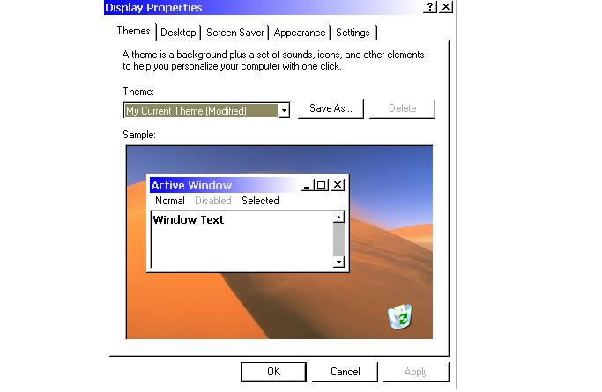
디스플레이 등록정보 알아보기
Themes
윈도우 바탕화면,창의 배색,아이콘,사운드등 모든 구성요소를 하나의 테마에 맞추어 변경
Setting 설정
비디오 카드나 드라이버,모니터종류 설정,회면해상도 조절
기본14인치 : 800*600
17인치:1024*768
Desktop
아이콘 구성 (바탕화면사용자지정에서), 배경그림 , 그림 배치 방법, 단색설정
Appearance 화면배색 경고창, 비활성화 화면창, 활성화창의 글꼴, 색상,창 단추모양 변경가능
Screen saver
사용자가 잠시 자리를 비울때 작업중인 내용을 보지 못하도록 하는 기능
Desktop->마우스 우 클릭->속성Properties

Slide 19
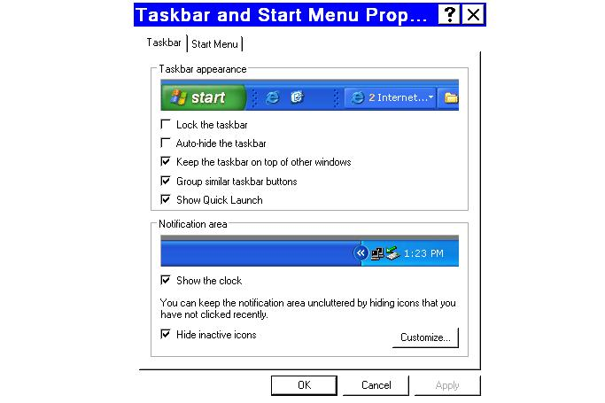
작업표시줄 효율적으로 사용하기
작업표시줄 잠금 표시
작업표시 항상 위에 있음
작업표시줄 안에 프로그램 입력시 체크
작업표시줄->마우스우 클릭->속성Properties->Taskbar and start Menu property

Slide 20
작업표시줄 효율적으로 사용하기
가. 작업표시줄 이동하기
- 작업표시줄 –> 왼쪽 마우스 클릭하고 드래그해서 좌,우,위,아래로 위치 이동하기
나. 작업표시줄 안에 프로그램 단축 아이콘 넣기
- 작업표시줄 속성창에 Show quick launch 체크 후
- 프로그램 단축 아이콘 작업표시줄 안으로 드래그해서 이동하기
- 혹은 프로그램 단축 아이콘을 마우스 오른쪽 버튼을 눌러서 작업표시줄안으로
이동, move here 선택.
다. 즐겨찾는 인터넷 사이트 작업표시줄 안에 단축 아이콘 넣기
- 즐겨찾는 인터넷 사이트 열기
- 주소창 앞의 e 아이콘 바탕화면으로 드레그해서 이동
- e 아이콘 작업표시줄 안으로 마우스 오른쪽 버튼을 눌러서 작업표시줄안으로
이동, move here 선택.

Slide 21
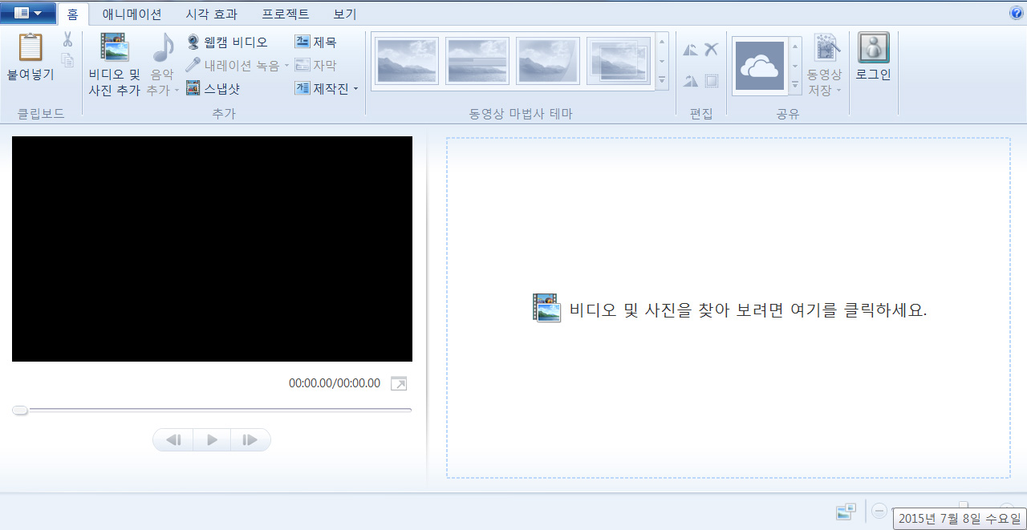
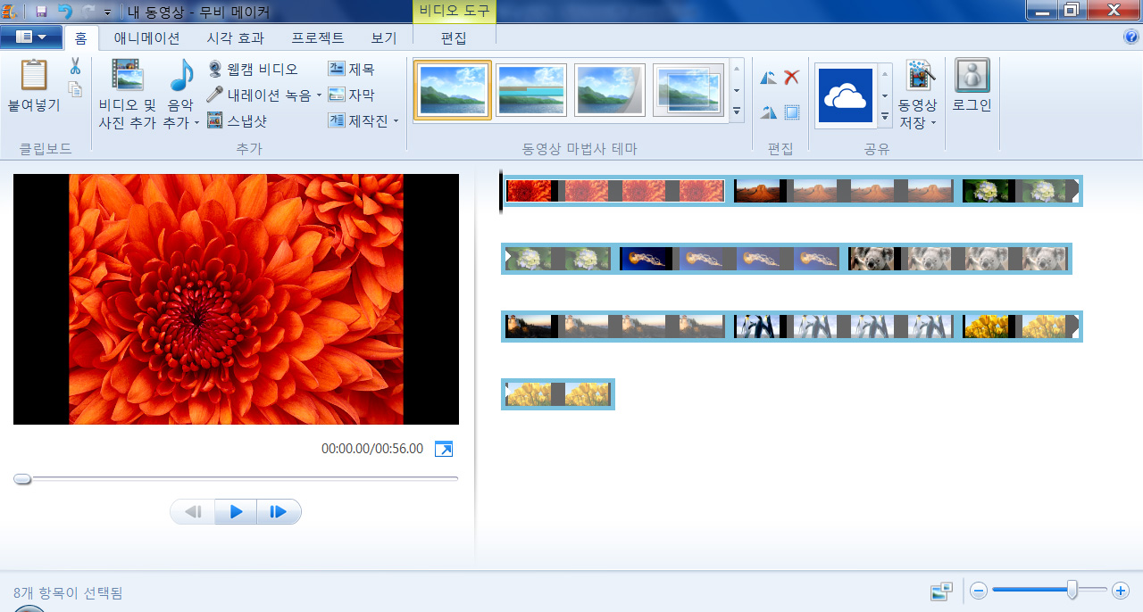
윈도우 무비 메이커 이용하여 동영상 편집하기
www.pjthe3.com
비디오와 사진 추가>라이브러리 사진 폴더 속의
몇 장 사진 혹은 비디오>열기

Slide 22
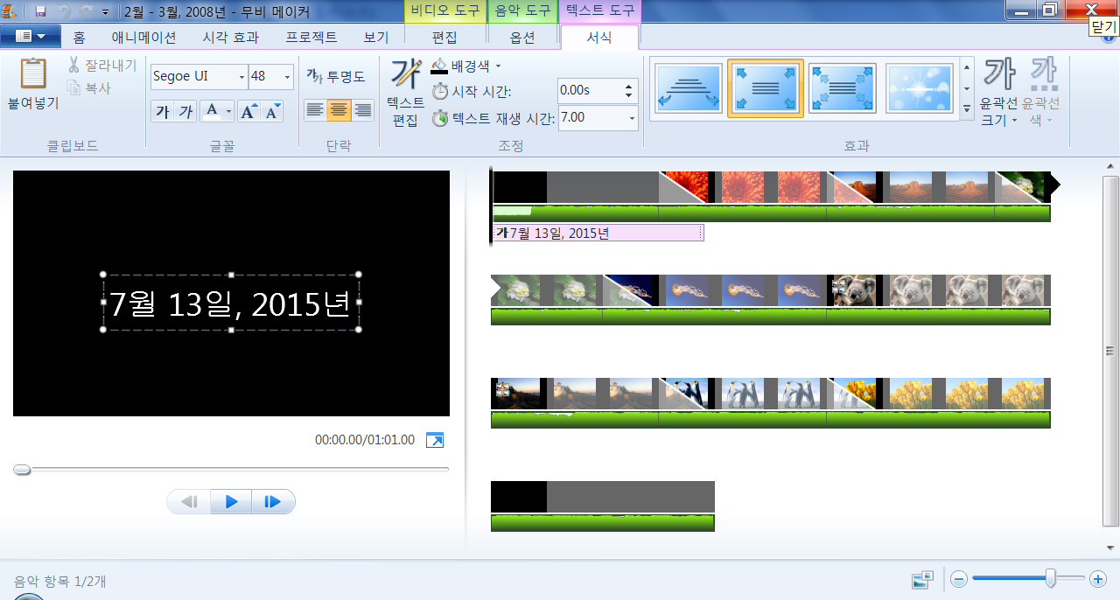
윈도우 무비 메이커 이용하여 동영상 편집하기
www.pjthe3.com
제목 추가하여 입력>음악 추가하기

Slide 23
윈도우 무비 메이커 이용하여 동영상 편집하기
www.pjthe3.com
제목 추가하여 입력>음악 추가하기

Slide 24
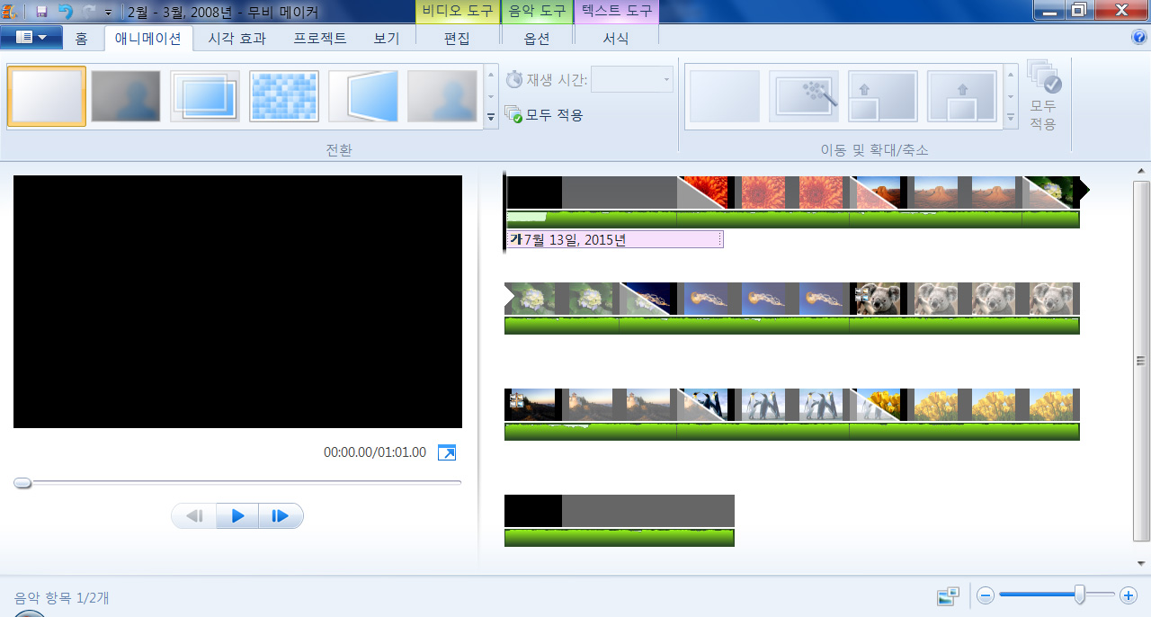
윈도우 무비 메이커 이용하여 동영상 편집하기
www.pjthe3.com
애니메이션,시각효과,프로젝트,보기,편집, 옵션,서식
메뉴 이용하여 효과주기> play하기> 저장

Slide 25
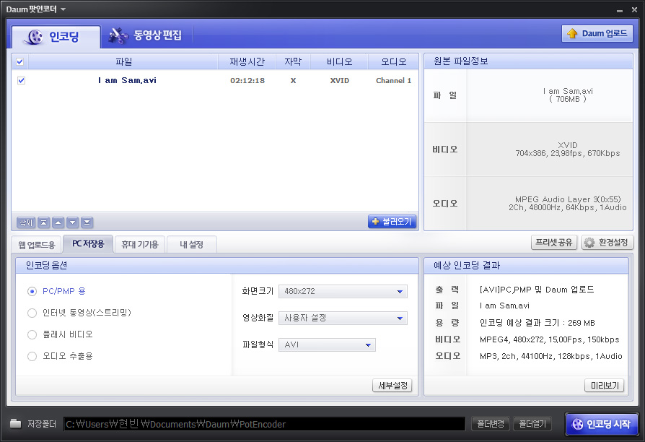
다음 팟 인코더 사용하기
www.pjthe3.com
인코딩 할 영상 정보
이곳으로 인코딩 할 영화 드래그 혹은 불러오기 시용
인코딩 버튼 클릭

Slide 26
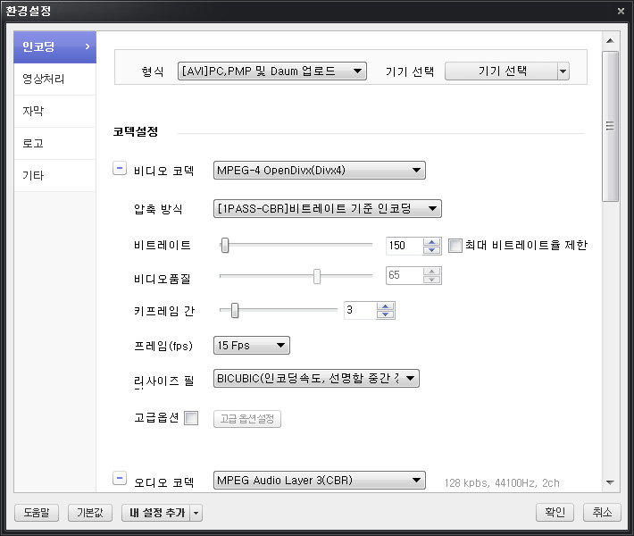
다음 팟 인코더 비디오 환경설정
www.pjthe3.com
3500
30
인코딩속도 느리게

Slide 27
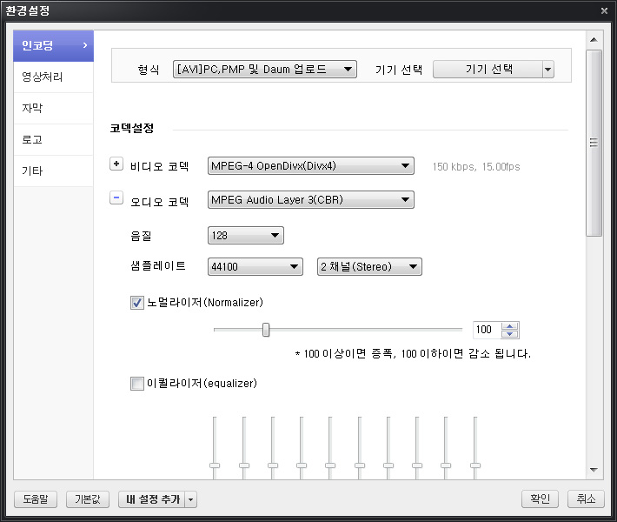
다음 팟 인코더 오디오 환경설정
www.pjthe3.com
음질 128이상 설정해야

Slide 28
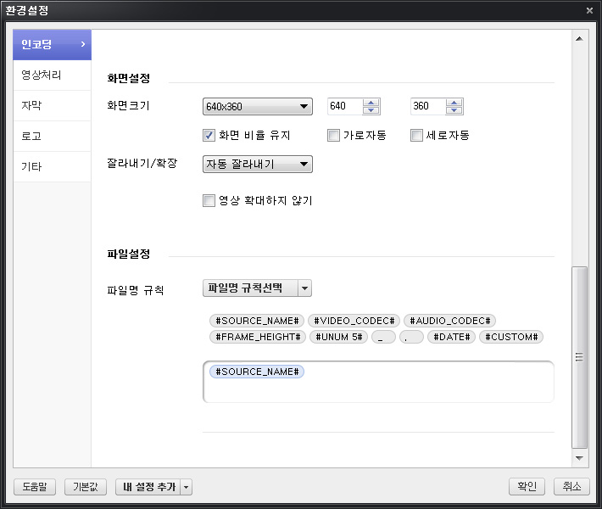
다음 팟 인코더 오디오 환경설정
www.pjthe3.com

Slide 29
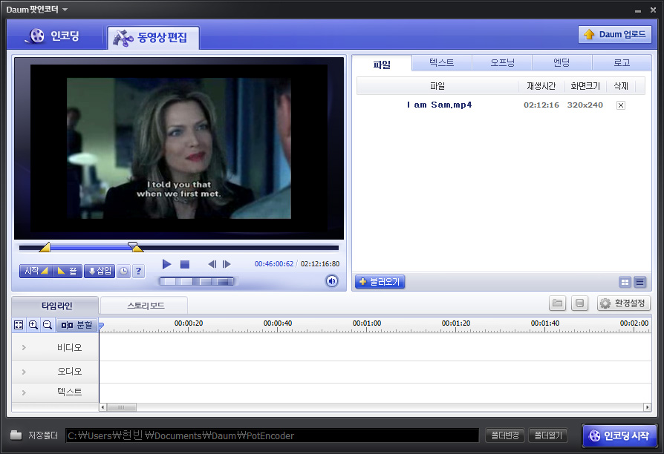
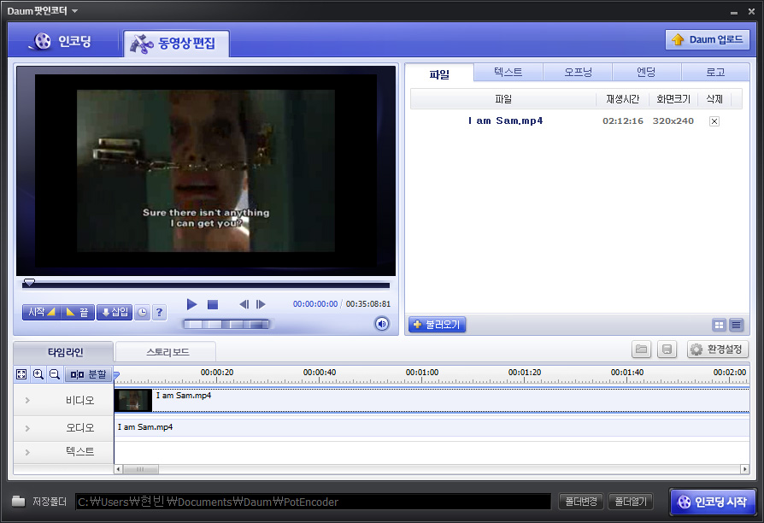
다음 팟 인코더 동영상편집
www.pjthe3.com
영상을 자를 수 있는 부분
재생, 무조건 정지,1초간 영상 진행
이 부분 영상 원하는 부분만 선택하는 방법 “시작”과 끝의 범위를 지정한 후 삽입 버튼 클릭

Slide 30
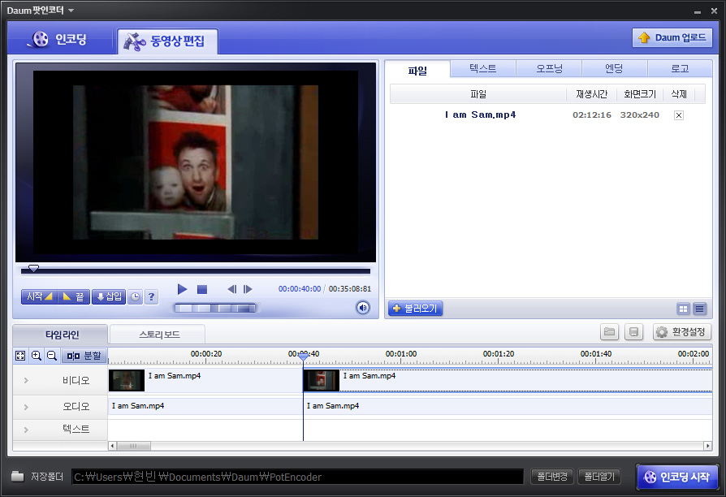
다음 팟 인코더 동영상편집
www.pjthe3.com
영상시간 간격을 늘려준다.
영상시간 간격을 줄여준다.
영상을 분할
이 부분에서 영상을 분할코자 하면 원하는 부분의 시간막대 지점 클릭
하고 분할 버튼 클릭

Slide 31
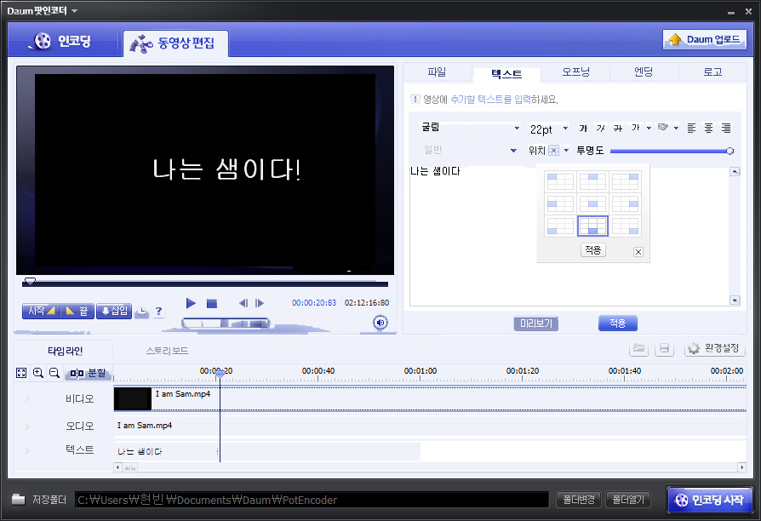
다음 팟 인코더 텍스트 사용하기
www.pjthe3.com
오프닝: 영상 전 텍스트 나오는 부분
엔딩: 영상 끝에 텍스트 나오는 부분
텍스트 입력, 글꼴, 사이즈, 위치,투명도 정해주기>적용
텍스트가 보여지는 시간 조정:
텍스트 바의 끝 지점을 클릭하여 드레그

Slide 32
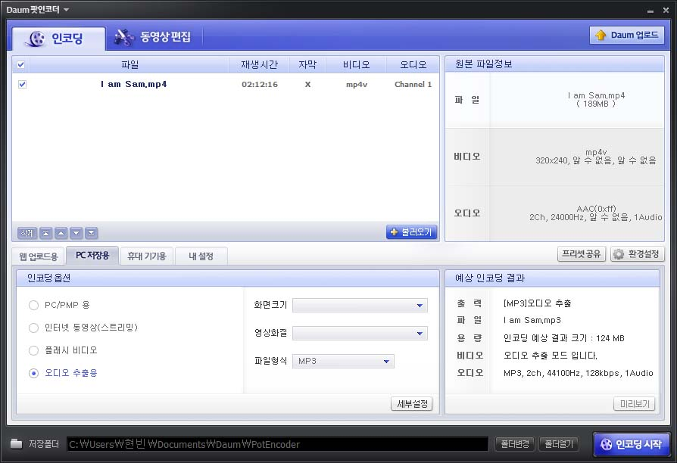
다음 팟 인코더 사용하여 동영상을 오디오 MP3 추출하기
인코딩 할 영상 정보
이곳으로 인코딩 할 동영상 드래그 혹은 불러오기 시용
인코딩 버튼 클릭

